Slide 1
6
상속과 구성

Slide 2
목표
상속의 기본 개념
기존에 정의해 놓은 클래스의 재활용을 목적으로 만들어진 문법적 요소
예제로 살펴보는 클래스 상속
사람이 태어난 년과 현재 나이를 저장하는 시스템이 있음
OneData는 나이를 저장하며 TwoData는 태어난 년을 저장함
OneData를 상속한 TwoData 클래스로 Age와 Year을 초기화하고 출력해보자
상속을 이용한 프로그램 구현
두 개의 클래스를 이용해서 학생 정보를 입력 및 출력하는 프로그램

Slide 3
실습
과제제출 시 모든 예제의 주석을 따라 적을 필요는 없어요

Slide 4
상속(Ingeritance)
따라하기 - 상속 (1/4)
TwoData:
int year
OneData를 상속한 TwoData 클래스는 OneData 클래스가 가진 속성(age)을 사용 가능
OneData:
int age

Slide 5
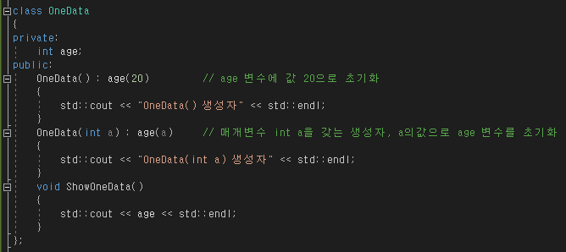
상속(Ingeritance)
따라하기 - 상속 (2/4)

Slide 6
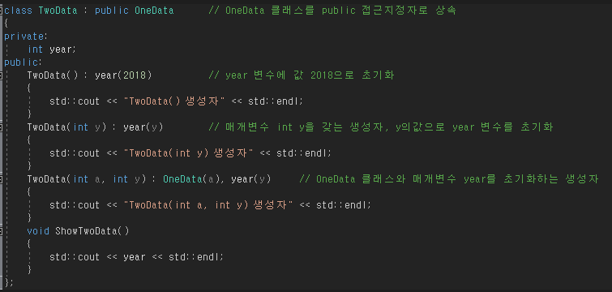
상속(Ingeritance)
따라하기 – 상속 (3/4)
OneData 클래스를 public 접근지정자로 상속
TwoData(int a, int y) : OneData(a), year(y)
{
. . . . . .
}
27
OneData(int a) : age(a)
{
. . . . . .
}
27
1992

Slide 7
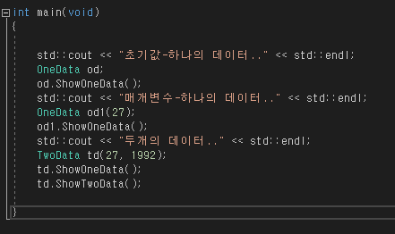
상속(Ingeritance)
따라하기 – 상속 (4/4)
OneData, TwoData 클래스를 이용하여 결과 확인
TwoData 클래스로 OneData 클래스 내의 변수 값을 초기화 시킬 수 있음

Slide 8
과제

Slide 9
학생 정보 출력 프로그램
상속을 이용한 프로그램 구현
<구현 조건>
Student 클래스는 Person 클래스를 상속
각 클래스의 변수는 private 으로 선언
각 클래스의 함수는 public으로 선언
1) 기본 생성자
2) 매개변수를 받는 생성자
3) 정보를 출력하는 함수
* 함수 이름은 임의 지정
4. Main 함수에서 Student 클래스를 이용해 학생 정보(이름,나이,학년,학번) 입력 및 출력
5. 위의 조건을 객체지향적으로 구현
* 클래스 별로 .h, .cpp 생성하고 구현
Student:
int grade;
int student_id;
Person:
char name[50];
int age;

Slide 10
유의사항
제출기한
이번주 일요일(10월 21일) 23:59까지
제출양식
프로젝트 파일 전체 압축하여 제출
제목 – 분반_학번_이름_과제번호
제출파일 – 분반_학번_이름_과제번호.zip
예시) [02분반]_201750875_김용건_06
제출방법
사이버캠퍼스로 제출
※ Copy 적발 시 0점 처리

